Slide 1
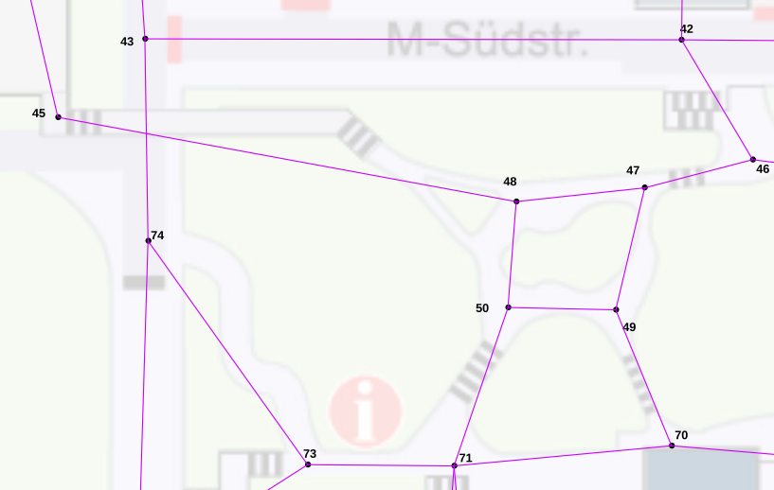
Finden von Pfaden anhand des Beispiels 48 – 49
START
ZIEL

Slide 2
go( 48, 49, X).
go(From, To, [Path,Distance]), traverse(From), rpath([To|RPath], Dist)-> […]
traverse(48), rpath([49|RPath], Dist)-> reverse([49|RPath], Path), Distance is round(Dist), write([Path, Dist, Distance]); write('There is no route')
traverse(48), rpath([49|RPath], Dist, […]
traverse(From), retractall(rpath(_,_)), traverse(From,[],0)
retractall(rpath(_,_)), traverse(48,[],0), rpath([49|RPath], Dist)-> reverse([49|RPath], Path), Distance is round(Dist), write([Path, Dist, Distance]); write('There is no route‘)
traverse(48,[],0), rpath([49|RPath], Dist), […]
traverse(From, Path, Dist) , path(From, T, D), not(memberchk(T, Path)), shorterPath([T,From|Path], Dist+D), traverse(T,[From|Path],Dist+D)
path(48, T, D), not(memberchk(T, [])), shorterPath([T,48|[]], 0+D), traverse(T,[48|[]],0+D), rpath([49|RPath], Dist), […]
path(48, T, D), not(memberchk(T, [])), shorterPath([T,48|[]], 0+D), traverse(T,[48|[]],0+D), rpath([49|RPath], Dist), […]
path(From,To,Dist), edge(To,From,Dist)
edge(T,48,D), not(memberchk(T, [])), shorterPath([T,48|[]], 0+D), traverse(T,[48|[]],0+D), rpath([49|RPath], Dist), […]
edge(T,48,D), not(memberchk(T, [])), shorterPath([T,48|[]], 0+D), traverse(T,[48|[]],0+D), rpath([49|RPath], Dist), […]
edge(45,48,442)
not(memberchk(45, [])), shorterPath([45,48|[]], 0+442), traverse(45,[48|[]],0+442), rpath([49|RPath], Dist), […]
shorterPath([45,48|[]], 0+442), traverse(45,[48|[]],0+442), rpath([49|RPath], Dist), […]
shorterPath([H|Path], Dist), rpath([H|_], D), !, Dist < D, retract(rpath([H|_],_)), assert(rpath([H|Path], Dist))
rpath([45|_], D), !, 442 < D, retract(rpath([45|_],_)), assert(rpath([45|[48]], 442)), traverse(45,[48|[]],0+442), rpath([49|RPath], Dist , […]
shorterPath([45,48|[]], 0+442), traverse(45,[48|[]],0+442), rpath([49|RPath], Dist), […]
shorterPath(Path, Dist), assert(rpath(Path,Dist))
traverse(45,[48|[]],0+442), rpath([49|RPath], Dist), […]
traverse(45,[48|[]],0+442), rpath([49|RPath], Dist), […]
traverse(From, Path, Dist) , path(From, T, D), not(memberchk(T, Path)), shorterPath([T,From|Path], Dist+D), traverse(T,[From|Path],Dist+D)
path(45, T, D), not(memberchk(T, [48])), shorterPath([T,45|[48]], 0+442+D), traverse(T,[45|[48]],0+442+D), rpath([49|RPath], 0+442), […]
path(45, T, D), not(memberchk(T, [48])), shorterPath([T,45|[48]], 0+442+D), traverse(T,[45|[48]],0+442+D), rpath([49|RPath], 0+442), […]
path(From,To,Dist), edge(To,From,Dist)
edge(T,45,D), not(memberchk(T, [48])), shorterPath([T,45|[48]], 0+442+D), traverse(T,[45|[48]],0+442+D), rpath([49|RPath], 0+442), […]
σ1 = From|48, To|49, [Path, Distance]|X
σ2 = From|48
σ3 = From|48, Path|[],Dist|0
σ4 = From|48, To|T,Dist|D
σ5 = 45|T, D|442
σ6 = H|45, Path|[48], Dist|0+442
Ist false, da nicht definiert, daher wird „shorterPath([H|Path], Dist)“ abgebrochen → Backtracking → Finden von „shorterPath(Path, Dist)“
σ6 = Path|[45,48], Dist|442, rpath([45,48], 442)
σ7 =From|45, Path|[48], Dist|0+442
σ8 =From|45, To|T, Dist|D
Blaue Prädikate sind Metaprädikate und werden nicht in dem Sinne zur Resolution gebracht, sondern sind quasi immer true

Slide 3
edge(T,45,D), not(memberchk(T, [48])), shorterPath([T,45|[48]], 0+442+D), traverse(T,[45|[48]],0+442+D), rpath([49|RPath], 0+442), […]
edge(44,45,496).
not(memberchk(T, [48])), shorterPath([T,45|[48]], 0+442+D), traverse(T,[45|[48]],0+442+D), rpath([49|RPath], 0+442), […]
σ9 = 44|T, 496|D
[…]
Blaue Prädikate sind Metaprädikate und werden nicht in dem Sinne zur Resolution gebracht, sondern sind quasi immer true

Slide 4
Tiefe-zuerst Suche: es wird immer nur eine Kante gefunden
von dieser aus wird weiter gesucht
Kantenliste wird gemäß der Reihenfolge abgearbeitet
Führt dazu, dass viel zu viele Pfade über riesige Umwege gefunden werden (in diesem Beispiel über die 1 und dann wieder durch Backtracking zurück)
Dennoch ist die Laufzeit mit unter 3 Sekunden gering (allerdings ist dies auch nur die RUB und nicht komplett Bochum…)
Festgestellte Probleme:
Riesige Suchfelder:
Je nach Bezeichnung der Knoten (aufsteigend / absteigend) wird der Aufwand deutlich größer.
Es wird immer die erste gefundene Kante genommen und von dort aus weiter gesucht, ohne darauf zu achten, ob dies in die richtige Richtung führt
Mögliche Verbesserung:
Heuristik
Aufteilung der Karte in verschiedene Sektoren, sodass „falsche“ Sektoren ausgeschlossen werden können.
Blaue Prädikate sind Metaprädikate und werden nicht in dem Sinne zur Resolution gebracht, sondern sind quasi immer true

Slide 5
Finden von Pfaden anhand des Beispiels 48 – 49
2. gefundene Kante:
edge(44,45,496).
1. gefundene Kante:
edge(45,48,442).
START
ZIEL

